Slide 1
«Науруз Байрам»

Slide 2
Есть праздник Науруз,
Новый год восточный.
Играет озорной кубыз,
Теперь весна уж точно!
Теперь равны и день и ночь,
И все невзгоды ушли прочь.
В степи зима суровая,
Но пробуждается природа и начинается жизнь новая.
И радуются и веселятся все,
Одевают лучшие наряды,
В этот день весну с почетом встретить надо.
Пусть Науруз принесет нам света, тепла
Надежды счастья веры и много добра!

Slide 3
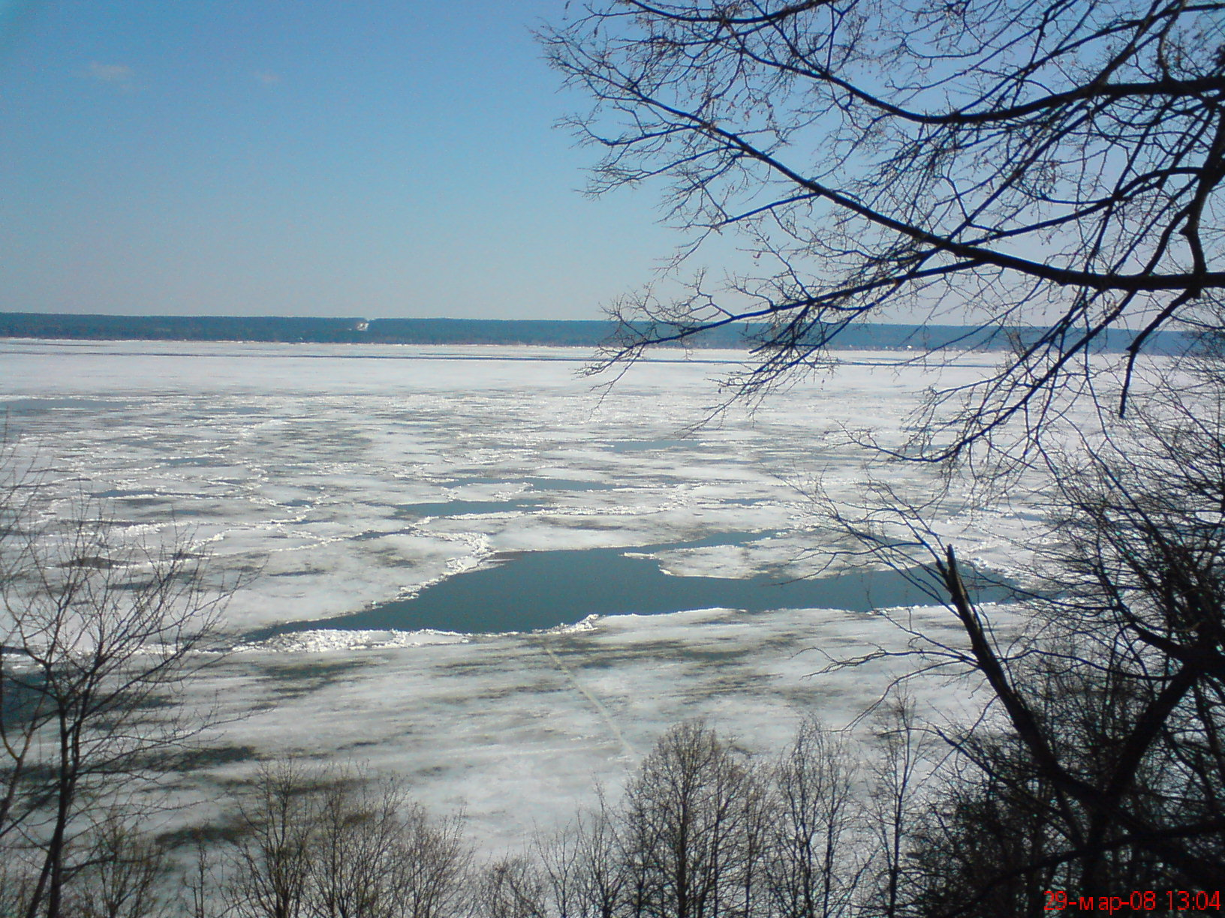
Науруз – обрядовый праздник татар
Науруз (Нооруз, Навруз) — праздник весны отмечают ежегодно 21 марта. Слово Науруз переводится как «новый день» История праздника Науруз насчитывает около трёх тысяч лет. Этот древний праздник символизирует на Востоке окончание зимы и обновление, пробуждение природы. Проводится этот праздник перед началом посевных работ.

Slide 4
Три условия старинной традиции
По старинной традиции каждый участник праздника должен выполнить три условия:
посадить цветы и не менее трех саженцев деревьев;
настроить себя на добрые дела и радость, помириться с тем, с кем был в ссоре;
также стремиться жить по-новому, честно и достойно.

Slide 5
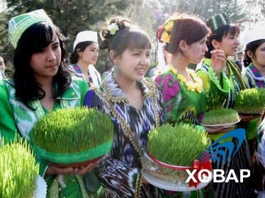
Подготовка к празднику
- до наступления Науруза принято убираться в домах и рассчитываться с долгами;
- мириться с близкими, родными, и людьми, с которыми враждовали
- готовить национальные блюда
- ходить друг к другу в гости

Slide 6
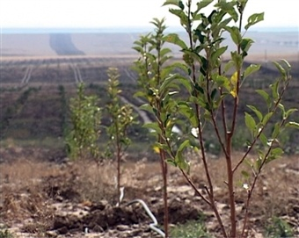
Празднование Науруза начиналось традиционной встречей рассвета, из старинного ритуала «Если увидишь родник – расчищай его исток». Встречая рассвет, все взрослое население, молодежь и дети, взяв в руки лопаты, собирались у родника и производили его расчистку. Затем все вместе под руководством почтенных стариков производили посадку деревьев!

Slide 7
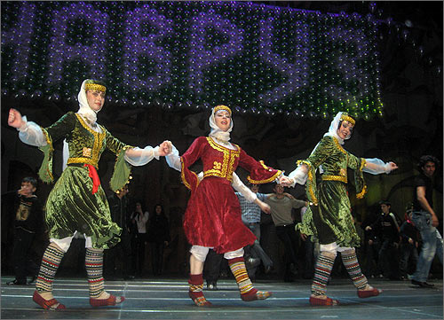
Празднование Науруза
Вот как описал празднование Науруза древнегреческий летописец : "В самые древние, давние времена и по сегодняшний день жители Междуречья собираются в этот день в Храме огня - это самый почитаемый праздник, когда торговцы закрывают свои лавки, ремесленники прекращают работу. Все веселятся, угощают друг друга теми напитками и
кушаниями, которых коснулся огонь".

Slide 8
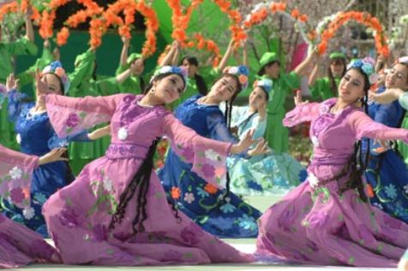
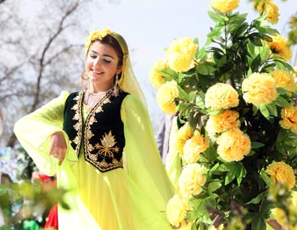
Считают, чем веселее и радостнее он пройдет, тем щедрее будет к людям природа. Поэтому льются в этот день обрядовые песни Науруза, танцуют и веселятся люди, радуются приходу весны, дарят друг другу подарки, помогают сиротам и неимущим. В эти дни природа начинает оживать, деревья расцветают, люди просыпаются и снимают с себя свои серые зимние наряды, появляется зелень.

Slide 9
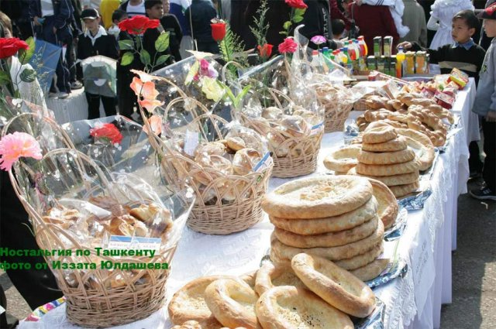
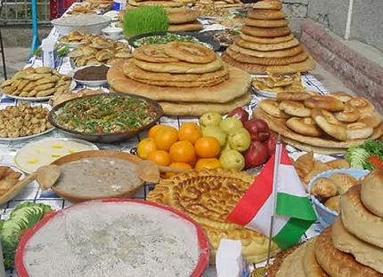
На праздничный стол складывали круглые лепешки из пшеницы, ячменя, проса, кукурузы, фасоли, гороха, чечевицы, риса, кунжута и бобов.

Slide 10
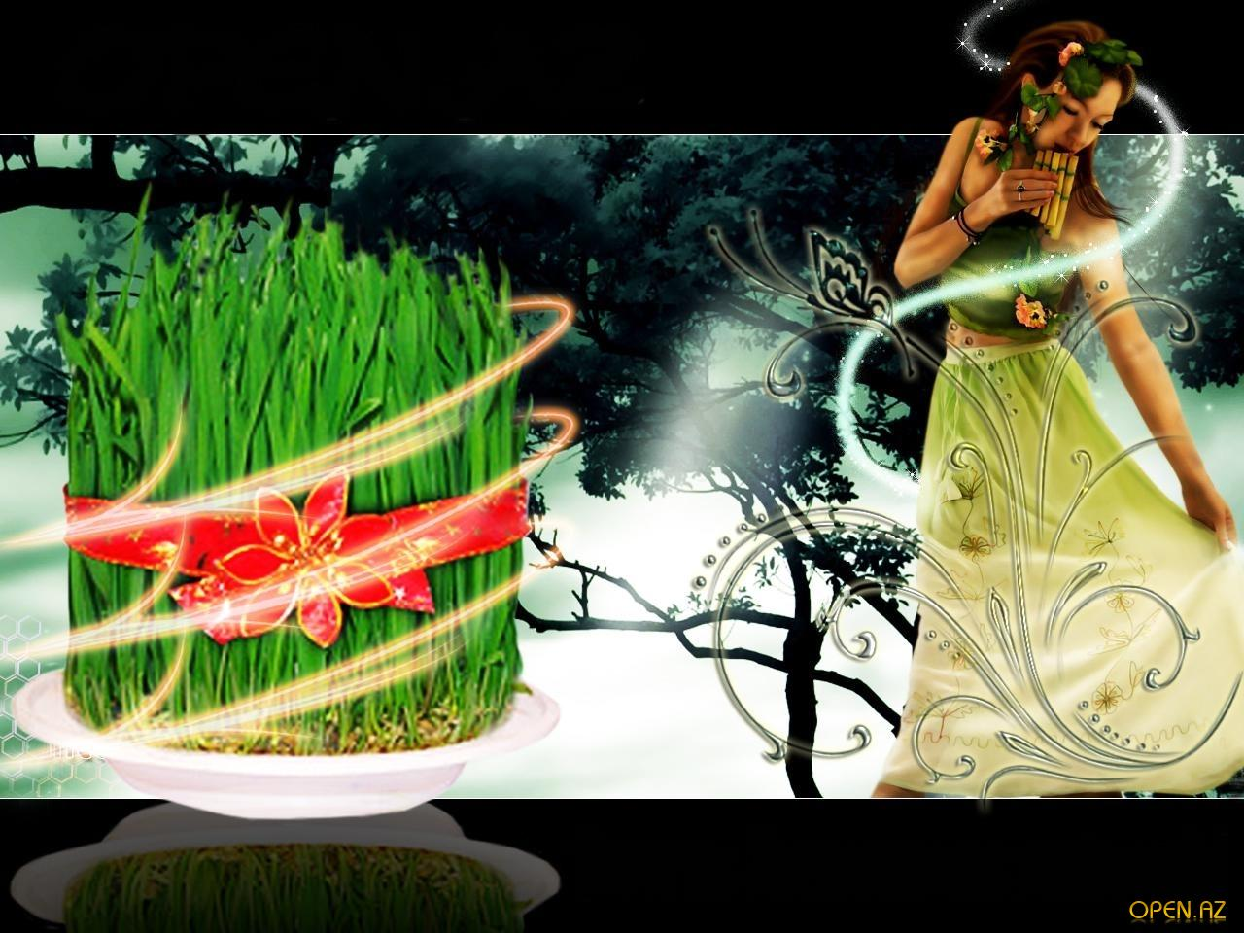
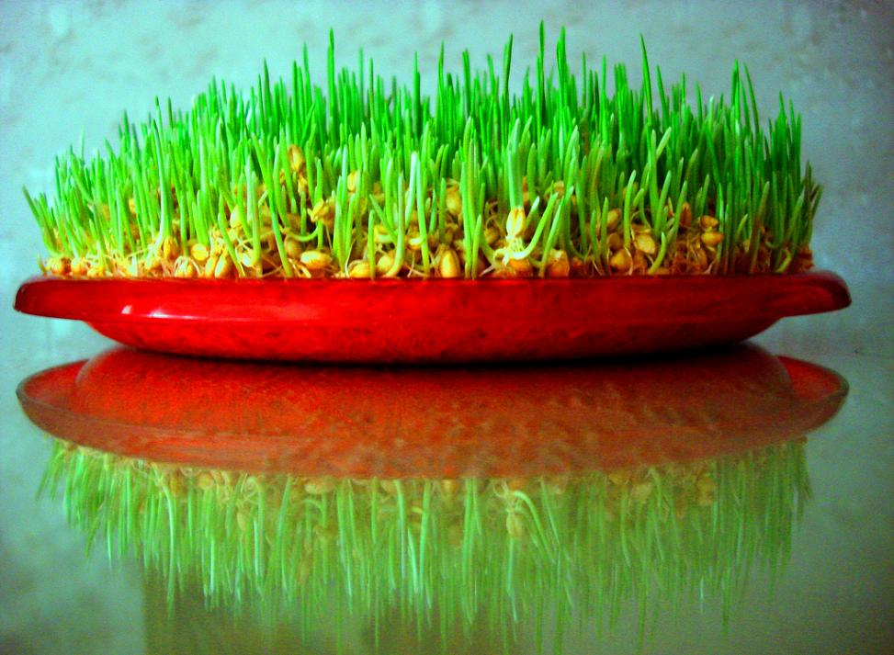
Наиболее известным праздничным блюдом является сумаляк – блюдо из пророщенных ростков пшеницы.

Slide 11
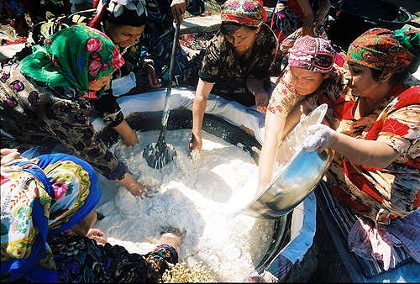
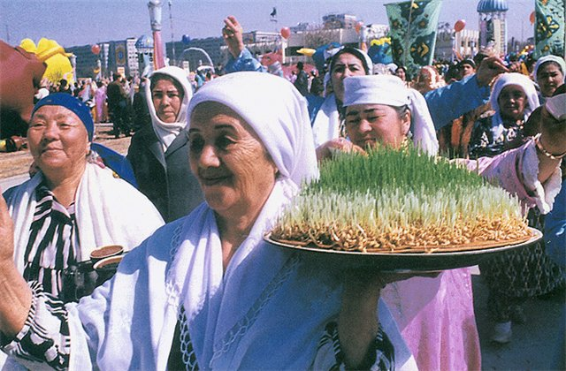
Считается отлично утоляет голод и приятен на вкус.
Ритуал приготовления: на дно котла речные камни, чтоб не подгорело, сыпят муку, льют хлопковое масло, бросают ростки пшеницы.

Slide 12
Легенда о появлении обычая - готовить сумаляк
Давным – давно жила семья из троих человек.
У них вся еда закончилась, осталось только мука, хлопковое масло и пшеница, которая проросла. Мать не знала, из чего готовить, а дети очень хотели кушать.
Она решила использовать то, что осталось. Положила на дно камни и все эти ингредиенты, мешала-мешала и уснула.
На утро проснулась вся семья ,а
в котле варилось что-то очень вкусное.
Такое блюдо помогло им спастись
от голода и прибавило сил.
С тех пор это блюдо одно из самых
главных на столе.

Slide 13
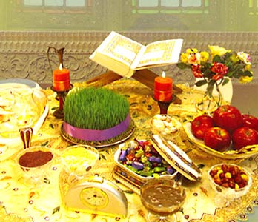
Предания, связанные с приготовлением сумаляка
Как гласят предания, сумаляк нужно варить с песнопениями и шутливыми, веселыми припевками. После охлаждения блюдо подается к столу. При этом считается, что по изображению, которое проявится на поверхности сумаляка, определяют, что сулит новый год, а само блюдо наделяет людей физическими и духовными
силами.

Slide 14
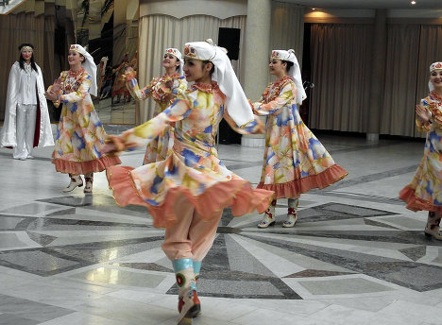
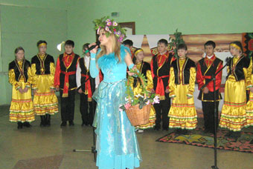
А отмечали праздник Науруз в течение недели, а то и двух – всё зависело о того, насколько благополучен народ.

Slide 15
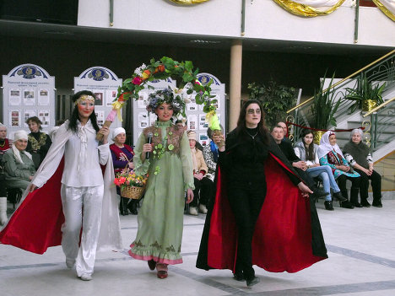
Навруз считается самым большим из всех праздников поклонения Солнцу и огню. Согласно традициям, в это время начинается сезон роста и процветания.

Slide 16
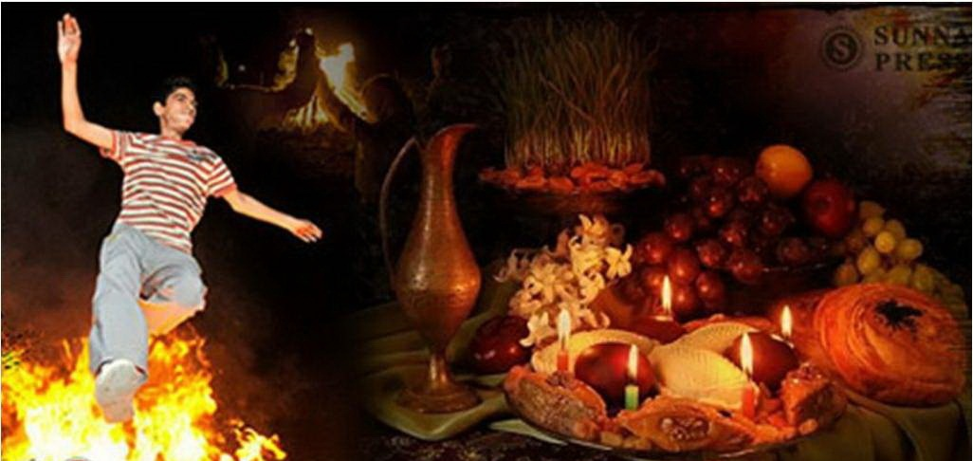
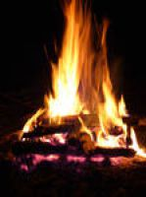
Когда наступает вечер – начинается древний обряд очищения огнем. Люди разжигают костры, и прыгают через пламя, оставляя, по преданию, все болезни и беды в прошлом году. Важно суметь перепрыгнуть через огонь три раза. Тогда говорят исполнятся любое, даже самое заветное желание. Народ радовался, веселился, проводились песни, пляски.
:

Slide 17
«Пусть праздник Науруза будет счастливым» «Да будем вместе!»

Slide 18
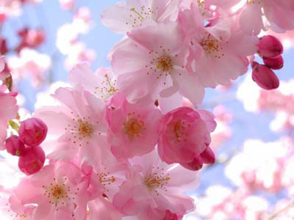
В день равноденствия весеннего,
Так повелось уж с давних лет,
Науруз всем дарит настроение
И в дом несет он добрый свет.
Накройте стол, и свечи яркие
Пусть озарят жилище ваше.
Науруз одарит пусть подарками
И жизнь пусть будет полной чашей!

